Slide 1

用贪吃蛇学C++：键盘IO与方向控制
项目拆解式编程课
让蛇听从键盘指令自由转向
C++ GAME DEVELOPMENT COURSE
Notes:
大家好，欢迎来到今天的编程课。上节课我们成功让贪吃蛇动了起来，但它只能朝一个方向走。今天，我们将学习如何让小蛇听从我们的指挥，通过键盘输入来改变它的移动方向。这节课的核心是C++的键盘IO输入和方向控制逻辑，让我们一起把贪吃蛇变得更有趣！

Slide 2





课程导航
Part 01 / C++键盘IO输入基础
Part 03 / 贪吃蛇方向切换实现
• 控制台无阻塞按键检测与实现
• cin 与 getch() 函数的输入原理区别
• 构建游戏实时交互响应的核心逻辑
• 将键盘按键事件精准映射到移动方向
• 在游戏循环中实时更新蛇的移动向量
• 整合输入检测与核心逻辑的完整流程
Part 02 / 方向控制核心逻辑
Part 04 / 方向控制 BUG 优化
• 定义上下左右移动的基础方向向量
• 制定方向状态的切换与更新规则
• 无缝衔接上节课的蛇身移动代码
• 逻辑限制：禁止直接反向移动（防穿墙）
• 输入防抖：解决高频按键导致的指令混乱
• 循环兼容：确保优化逻辑不影响帧率稳定
Notes:
本次课程我们将分为四个部分。首先，我们会学习C++中如何检测键盘输入，特别是游戏开发中常用的无阻塞输入方式。接着，我们会探讨如何用方向向量来控制蛇的移动方向。然后，我们会将这两者结合，实现贪吃蛇的方向切换功能。最后，我们会解决一个常见的BUG，让游戏体验更加完善。

Slide 3




Part 1 键盘IO：让程序听懂你的指令
为什么需要键盘 IO？
上节课小蛇只能固定移动，键盘IO是程序接收用户按键的通道，让我们能手动控制方向，实现真正的人机交互！
两种输入方式大比拼
• cin：有阻塞，必须按回车生效 →不适合游戏实时控制
• getch()：按键立即响应，无需回车 →贪吃蛇专属输入方式
通俗类比理解
cin = 写信 (写完寄出才收到) | getch =对讲机 (说话立刻听到)
Notes:
首先我们来看第一部分：键盘IO。为什么需要它？因为我们要让程序能实时响应我们的操作。C++中有两种常见的输入方式。`cin`就像写信，你必须写完并按下回车，程序才能收到信息，这在需要快速反应的游戏里显然不合适。而`getch()`则像对讲机，你一说话对方立刻就能听到，非常适合游戏的实时交互。我们今天就会使用`getch()`来实现键盘控制。

Slide 4
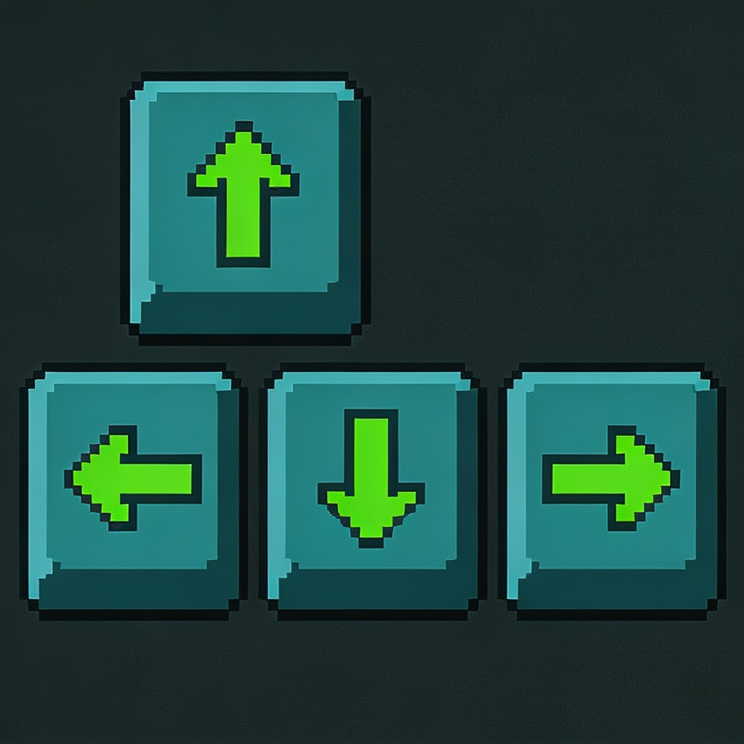


Part 2 方向控制：小蛇的方向盘
💡 方向向量 (dx/dy) 核心概念
dx 和 dy 是小蛇的“隐形方向盘”，只需要修改这两个值，就能改变移动方向。
dx=0, dy=1; // 右 dx=0, dy=-1; // 左
dx=-1, dy=0; // 上 dx=1, dy=0; // 下
🎮 按键与方向映射表
W / ↑ 向上
dx=-1 | dy=0
S / ↓ 向下
dx=1 | dy=0
A / ← 向左
dx=0 | dy=-1
D / → 向右
dx=0 | dy=1
WASD / 方向键 控制示意
✨ 核心实现 Tips
仅修改 dx/dy
不直接操作坐标
逻辑完全复用
零改动上节代码
按键即切换
一次按键换一次向
Notes:
接下来是第二部分，方向控制。还记得上节课我们用dx和dy这两个变量来控制蛇的移动方向吗？它们就像是蛇的方向盘。按上键，我们就把dx设为-1，dy设为0；按下键，dx设为1。我们需要建立一个按键和方向的映射表，比如按下W键，就对应向上移动。这里的关键是，我们只修改dx和dy的值，蛇的实际移动逻辑完全复用上次的代码，这样实现起来非常高效。

Slide 5



Part 3 实战：整合方向控制到游戏
01. 循环内检测按键
02. 按键切换方向向量
03. 复用原有移动逻辑
在 while(true) 主循环内，优先检测键盘输入事件，获取用户操作。
根据按下的 WASD 键，动态修改全局变量 dx 和 dy 的值。
方向确定后，后续的新位置计算、撞墙判断、身体移动逻辑完全复用，无需修改！
if(_kbhit()) {
char key = _getch();
// 判断按键并修改方向
}
switch(key){
case 'w': dx=-1; dy=0; break;
case 's': dx=1; dy=0; break;
case 'a': dy=-1; break; case 'd': dy=1;
}
核心思想：逻辑解耦
输入层 → 控制层 → 执行层
按键按下
修改 dx/dy
计算新蛇头
身体整体前移
完成转向移动
Notes:
理论讲完了，我们进入实战环节。如何把方向控制整合到游戏中呢？其实很简单，只需要三步。
第一步，在游戏的主循环里，加入一个按键检测。这一步是为了获取用户的实时输入。
第二步，根据检测到的按键，修改我们的方向向量dx和dy。比如按W键，就让蛇向上移动，也就是dy等于0，dx等于-1。
第三步，剩下的移动逻辑，比如计算新蛇头、身体跟随，全部复用我们上节课写好的代码。
整个流程就是：按下按键，修改方向，然后蛇按照新方向移动。这种设计也体现了“逻辑解耦”的思想，输入控制和执行移动是分开的。

Slide 6
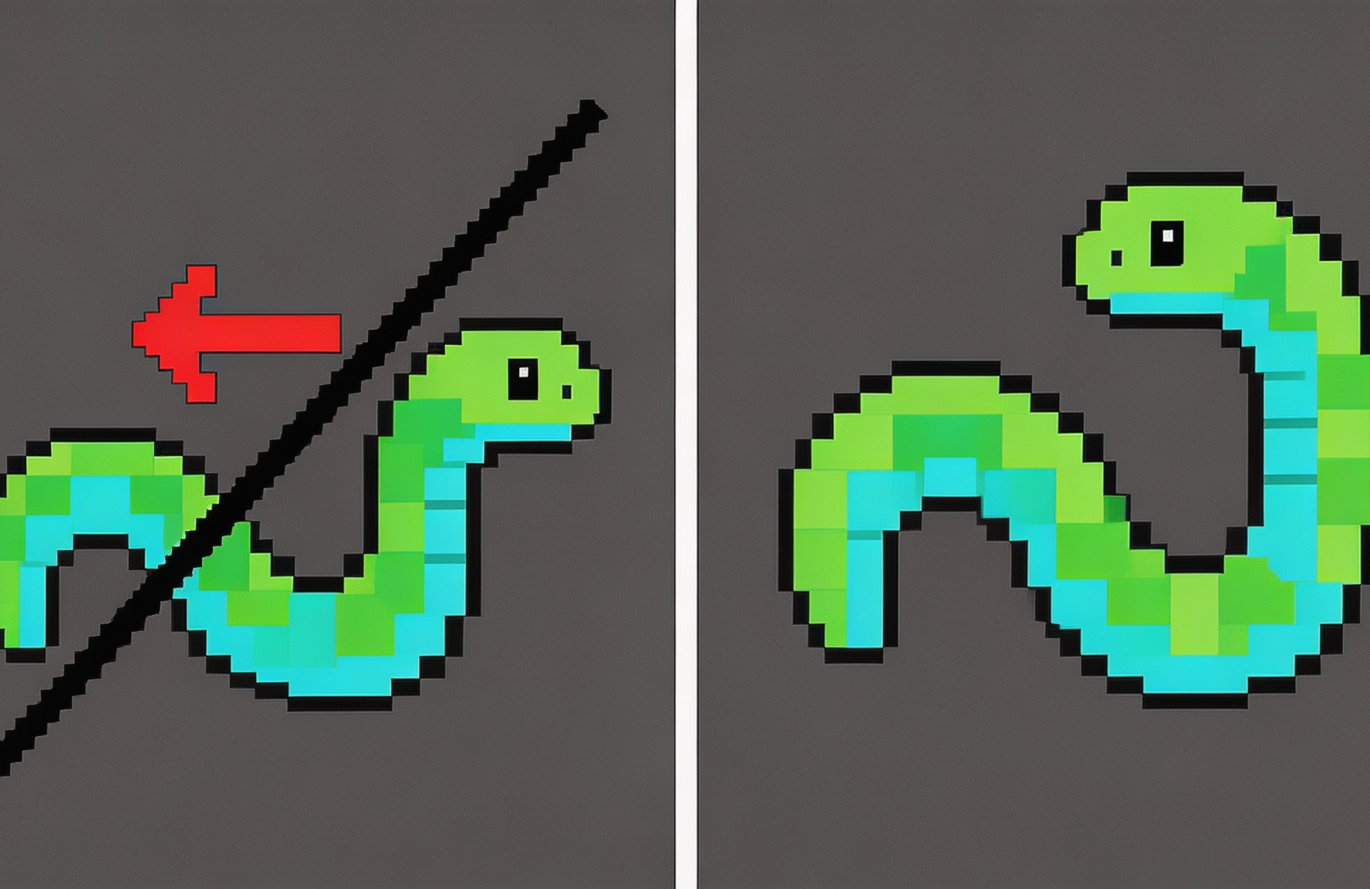
Part 4 关键优化：禁止反向移动BUG
⚠️ 致命BUG说明
蛇向右移动时，若直接按下左方向键，会瞬间撞向自身身体导致游戏结束，这与贪吃蛇的核心规则相违背。
🛡️ 核心规则：禁止180° 掉头
➡️ 向右 ➜ 禁止按左 (A)
⬅️ 向左 ➜ 禁止按右 (D)
⬆️ 向上 ➜ 禁止按下 (S)
⬇️ 向下 ➜ 禁止按上 (W)
💻 核心控制代码逻辑
BUG修复对比：
左图为禁止的反向移动，右图为允许的正常转向
if(key=='a'&&dy!=1){dx=0;dy=-1;} // 右走禁左
if(key=='d'&&dy!=-1){dx=0;dy=1;} // 左走禁右
💡 通俗理解：就像开车不能瞬间倒车，小蛇只能“转弯”不能“回头”。
Notes:
实现了基本控制后，我们发现一个致命的BUG：如果蛇正在向右走，我们突然按左，它会直接反向移动，撞到自己的身体，游戏就结束了。这显然不合理。
所以我们需要做一个关键优化：禁止180度转向。我们修改代码，在切换方向前加一个判断，比如向右走的时候，就不能直接切换到向左。
这样就像开车不能瞬间倒车一样，保证了游戏的合理性，让玩家有更好的体验。

Slide 7

课程总结
01 / 键盘IO核心
02 / 方向控制核心
`_kbhit()` 检测按键 + `_getch()` 无阻塞读取，实现游戏的实时交互响应，是核心输入基础。
仅需修改 `dx/dy` 方向向量，即可复用统一的移动逻辑，实现低耦合、易扩展的方向控制系统。
03 / 交互优化核心
04 / 知识点衔接
增加逻辑判断禁止180°反向移动，解决“自杀”BUG，使操作反馈更加符合玩家的直觉与游戏规则。
无缝对接上节课的**二维数组**与**蛇移动原理**，通过循序渐进的功能升级，完成整体游戏逻辑的构建。
Notes:
好了，我们来总结一下今天课程的核心知识点。首先，我们学习了使用`_kbhit()`和`_getch()`进行无阻塞键盘输入，这是游戏交互的基础。其次，我们掌握了通过修改方向向量`dx/dy`来控制移动方向，并复用了之前的移动逻辑。然后，我们通过增加判断条件，修复了反向移动的BUG。最后，我们看到了新知识是如何与旧知识无缝衔接，一步步构建出完整功能的。

Slide 8
自由控制小蛇方向
解锁完整贪吃蛇交互
GAME INTERACTION UNLOCKED
Notes:
通过今天的学习，我们已经成功解锁了贪吃蛇游戏的核心交互功能——方向控制。现在，你可以自由地操控小蛇在屏幕上移动了。这为我们后续实现吃食物、变长等更复杂的功能打下了坚实的基础。

Slide 9

谢谢观看
愿你在编程世界里继续探索，发现更多乐趣！
SEE YOU NEXT CLASS
Notes:
今天的课程就到这里。感谢大家的观看！希望通过贪吃蛇这个有趣的项目，你能感受到编程的魅力。愿你在编程的世界里继续探索，发现更多的乐趣。我们下节课再见！

